Slide 1

생태계서비스 교육

Slide 2
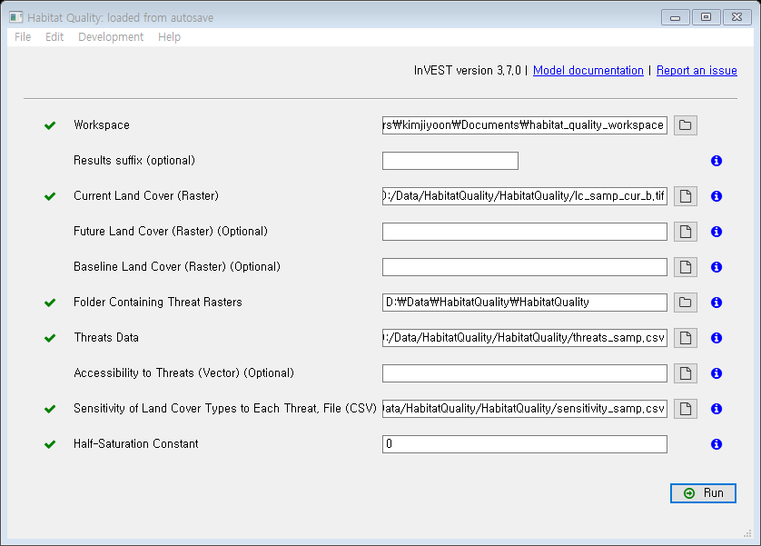
INVEST Model 구성
모듈은 UI 실행파일과 스크립트 실행환경으로 구성
UI 가 편하긴 하나 작업 상황에 따라 스크립트 환경에서 실행 하는 것도 필요
스크립트 환경은 설치절차가 다소 까다로움

Slide 3
2. 설치방법
(1) UI EXE

Slide 4
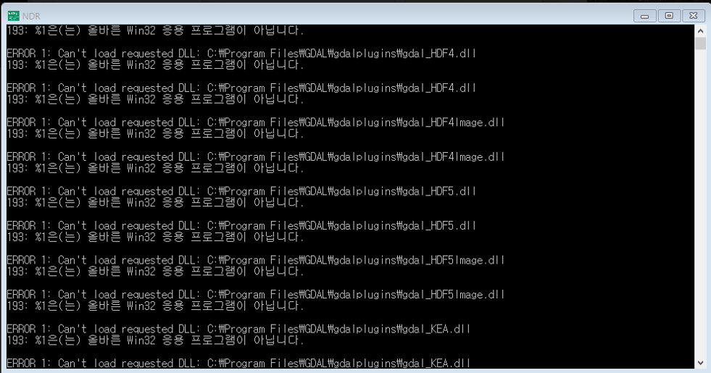
- 실행시 요런 에러가 뜨는 경우
이미 설치 되어 있는 gdal 라이브러리가 충돌하는 경우.(환경변수 삭제)
Anaconda 같은 가상 컴파일 소프트웨어에 invest model 관련 연동 모듈이 있는 경우 (anaconda에서 지움)

Slide 5
(2) 스크립트 환경설정
Python 2.7 이상 연동 함
필요한 라이브러리가 설치되어 있어야 함
설치과정 중에 설치되어야 할 소프트웨어도 있음(https://www.microsoft.com/en-us/download/details.aspx?id=44266)
환경변수 도 설정 되어야 함

Slide 6
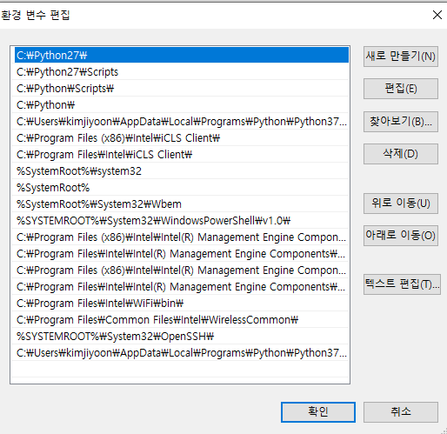
제어판>고급시스템 설정>환경변수로 접근

Slide 7
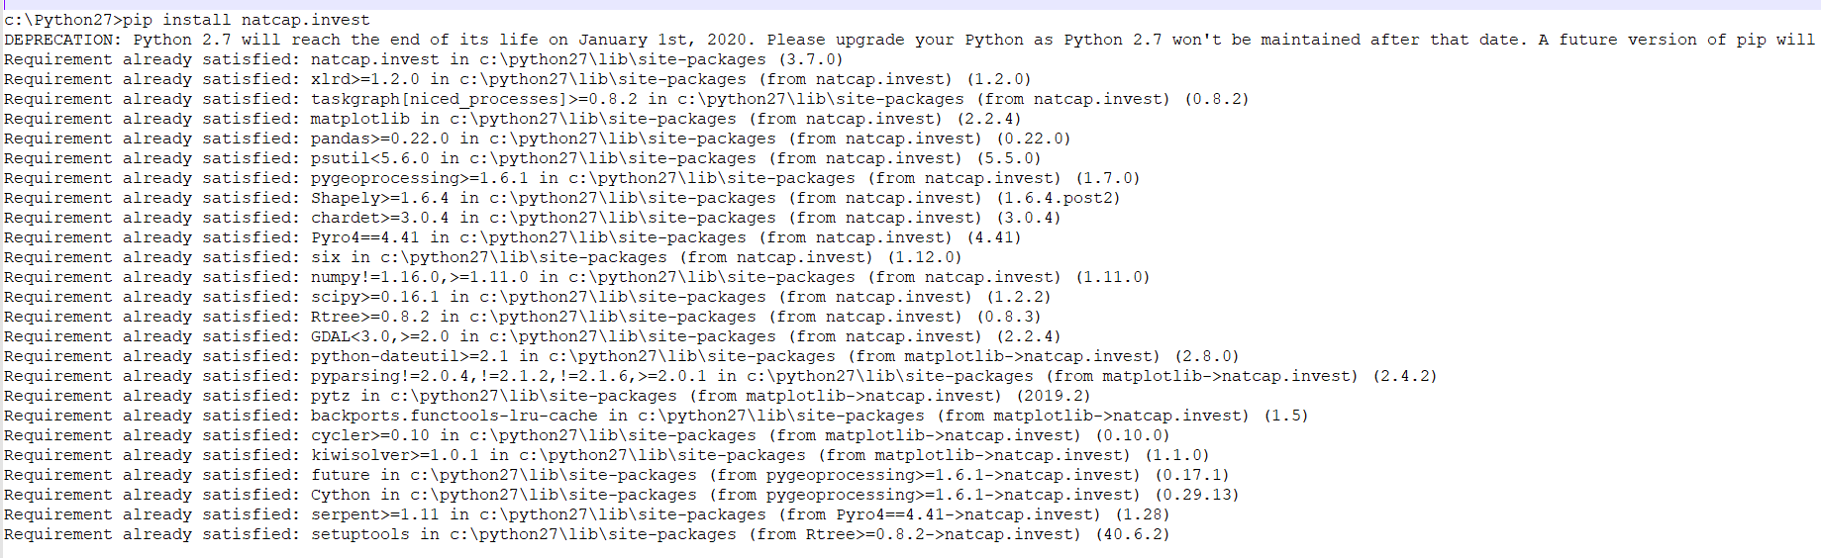
-Invest Model script 수행에 필요한 라이브러리 설치
필요라이브러리 확인 (https://bitbucket.org/natcap/invest/src/develop/requirements.txt)
다음의 과정을 통하여 수행 함

Slide 8
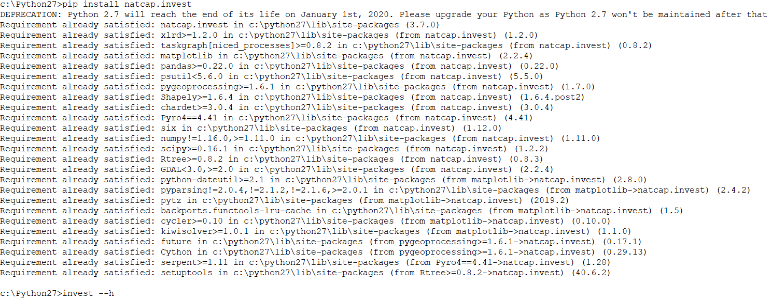
-Invest Model script 수행에 필요한 라이브러리 설치
필요라이브러리 확인 (https://bitbucket.org/natcap/invest/src/develop/requirements.txt)
pip install [라이브러리명칭]
2) 다음의 과정을 통하여 수행 함

Slide 9
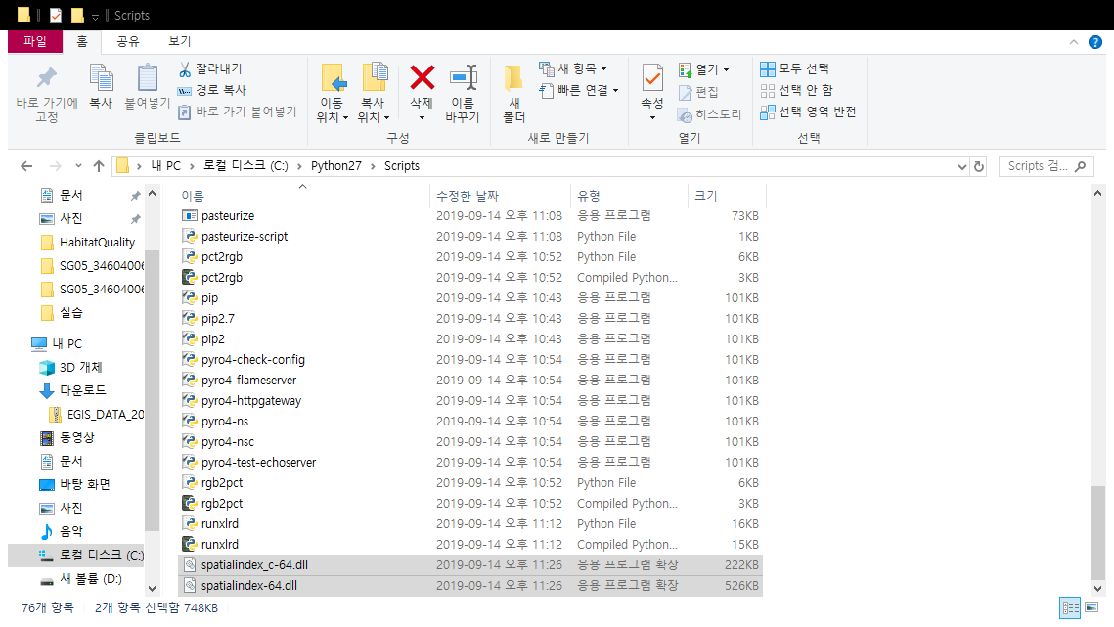
-Invest Model script 수행에 필요한 라이브러리 설치
3) 제대로 설치 되었는지 확인
c:\Python27>invest --h
usage: invest [-h] [--version] [-v | --debug] [--list] [-l] [-d [DATASTACK]]
[-w [WORKSPACE]] [-q] [-y] [-n]
[model]
*. Rtree 패키지를 수행하기 위하여 libspatialindex 다운받아 설치해야 함
https://libspatialindex.org/index.html#windows-builds

Slide 10
Invest model 개요
모델명 | 모듈 내용
Habitat Quality | 다양성과 생태계 서비스의 공간적 패턴을 비교하고, 보전이 자연계와 인간 경제 모두에 이익을 줄 수 있는 영역과 이러한 목표가 일치하지 않는 영역을 파악. 또한 미래의 토지 이용 변화 시나리오에 따라 생물 다양성과 생태계서비스 간의 대안 제시
Habitat Risk Assessment | 서식지의 잠재적인 위협요인을 분석하고 서식지의 피해 등을 추정함
Pollinator Abundance: Crop Pollination | 작물의 수분공급능력과 수분 생산능력을 농장위치 등 경제성등과 연계하여 수분 공급 및 생산능력을 평가하기 위한 모듈
Forest Carbon Edge Effect | 산림으로부터 거리에 대비한 탄소저장효과를 공간분석으로 나타남
Carbon Storage and Sequestration | 1.현재 서식지에 저장되어있는 탄소 또는 시간에 따라 탄소의 사회적 가치와 연간 변화율, 그리고 감소율을 선택적으로 추정하기 위해 사용 2. 패치로 격리 되어 있는 탄소저장 및 감소율을 평가
Coastal Blue Carbon | 연안 해변지역의 탄소 저장 및 격리 된 탄소의 양을 측정. 토지 피복의 변화로 인해 특정 시점의 연안 지역. 화폐 사회 가치의 추정치를 사용하여 시장 가격모델 저장과 격리의 한계 값을 정량화
Annual Water Yield | 수력 발전소의 연간 평균 수량과 가치를 추정하는 모듈
Nutrient Delivery Ratio | 수변구역에 토지이용변화에 따른 유기물의 이동과 전달을 공간정보화하여 수변구역 식생영향도를 평가
Sediment Delivery Ratio | 수계지역의 침전물 변화를 모델링하여 수질과 휴양자원을 평가
Unobstructed Views: Scenic Quality Provision | 육상에서 해안을 바라보았을 때 조망 및 경관질 평가
Visitation: Recreation | 휴양 및 관광자원의 효용성을 평가하기 위한 모듈

Slide 11
Invest model 개요
모델명 | 모듈 내용
Wave Energy Production | 조류에너지 생산력을 평가
Offshore Wind Energy Production | 육상풍력에너지 생산능력 평가
Marine Finfish Aquacultural Production | 특정해안 지역어업 생산력을 평가하기 위한 모듈
Fisheries | 어류의 종다양성을 평가하기 위한 모듈
Crop Production | 농업 생산력을 회귀모델혹은 백분위로 나타냄
Seasonal water yield | 계절별 수자원 생산 및 변동량을 나타냄
Coastal Vulnerability Model | 해인지역의 침식․태풍으로 인한 피해 등 평가
InVEST GLOBIO | 생태계의 종다양성을 분석하기 위한 모듈
Wave Energy Production | 조류에너지 생산력을 평가
Offshore Wind Energy Production | 육상풍력에너지 생산능력 평가
Marine Finfish Aquacultural Production | 특정해안 지역어업 생산력을 평가하기 위한 모듈

Slide 12
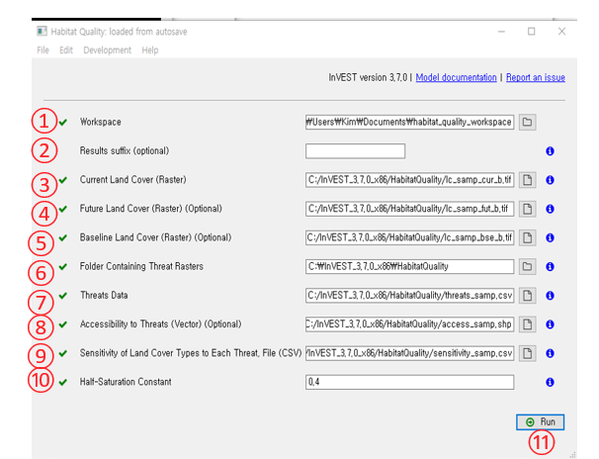
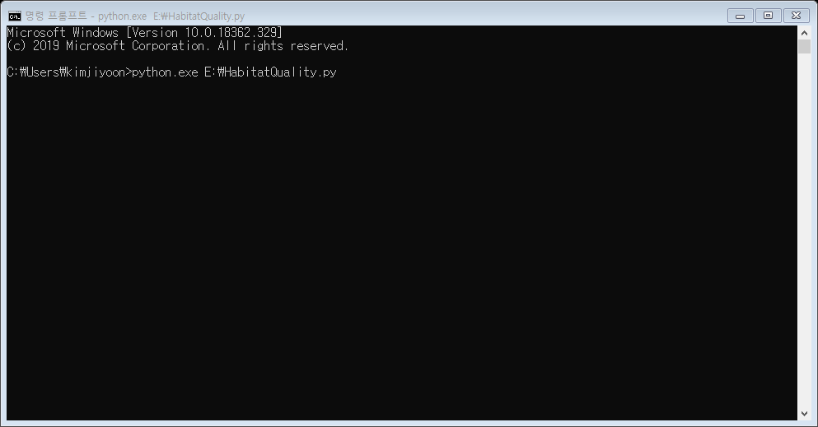
(1) Habitat Qualty
서식지 품질과 희귀 성을 생물 다양성을 공간 모델링하여 궁극적으로 풍경과 서식지의 범위와 저하된 상태를 추정함. 서식지의 질과 희귀성은 각 위협의 상대적인 영향, 각 위협에 대한 각 서식지 유형의 상대적 민감도, 서식지와 위협인자 간의 거리, 그리고 토지가 법적으로 보호되는 정도의 4가지 요소의 인자임..이 모델은 토지의 법적보호가 효과적이며 경관에 대한 모든 위협이 부가적임을 전제함
Development>Save To Script
하면 실행 스크립트가 생성

Slide 13
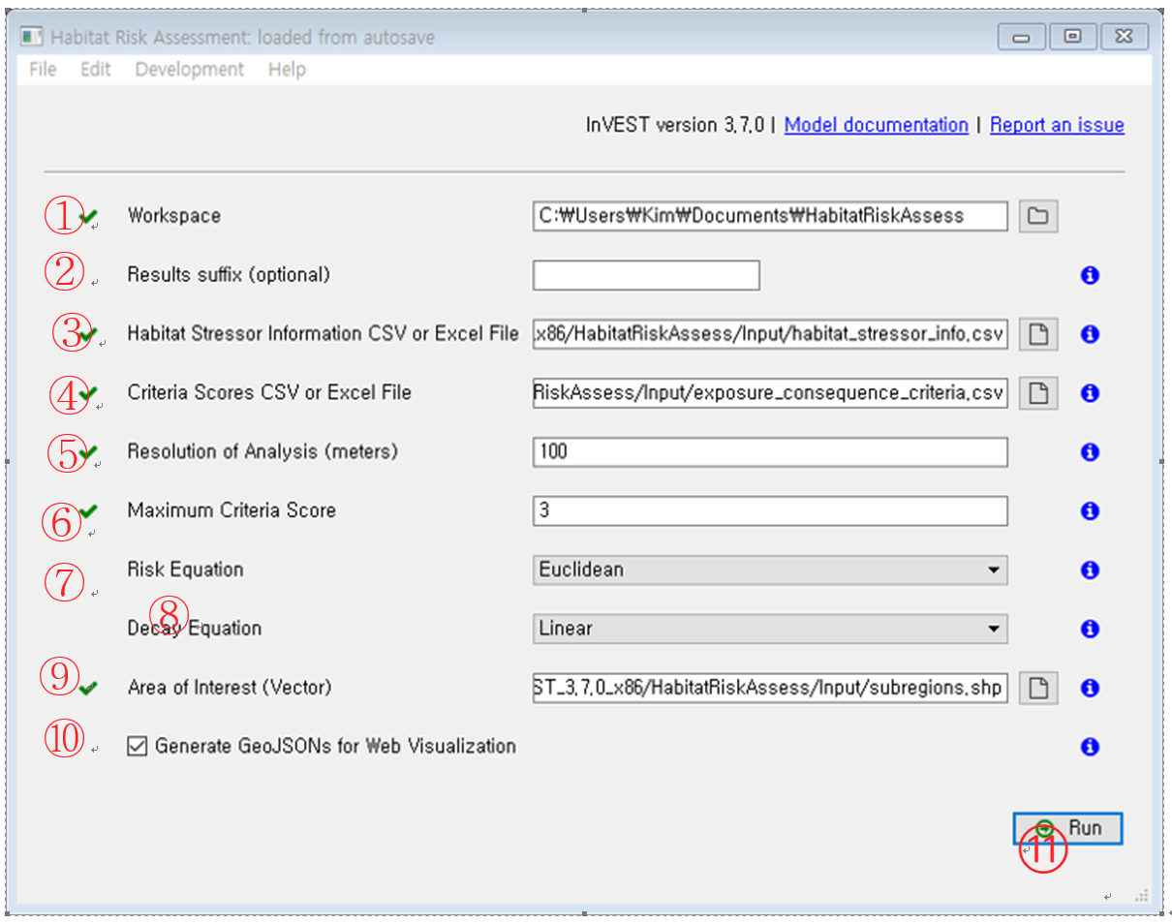
(2) Habitat risk assessment
InVEST 서식지 및 종 위험 평가(HRA / SRA) 모델을 통해 사용자는 인간 활동에 의해 서식지 및 종에 대해 누적된 위험을 평가하고 생태계서비스 및 생물다양성 제공에 대한 결과를 모니터링 할 수 있음

Slide 14
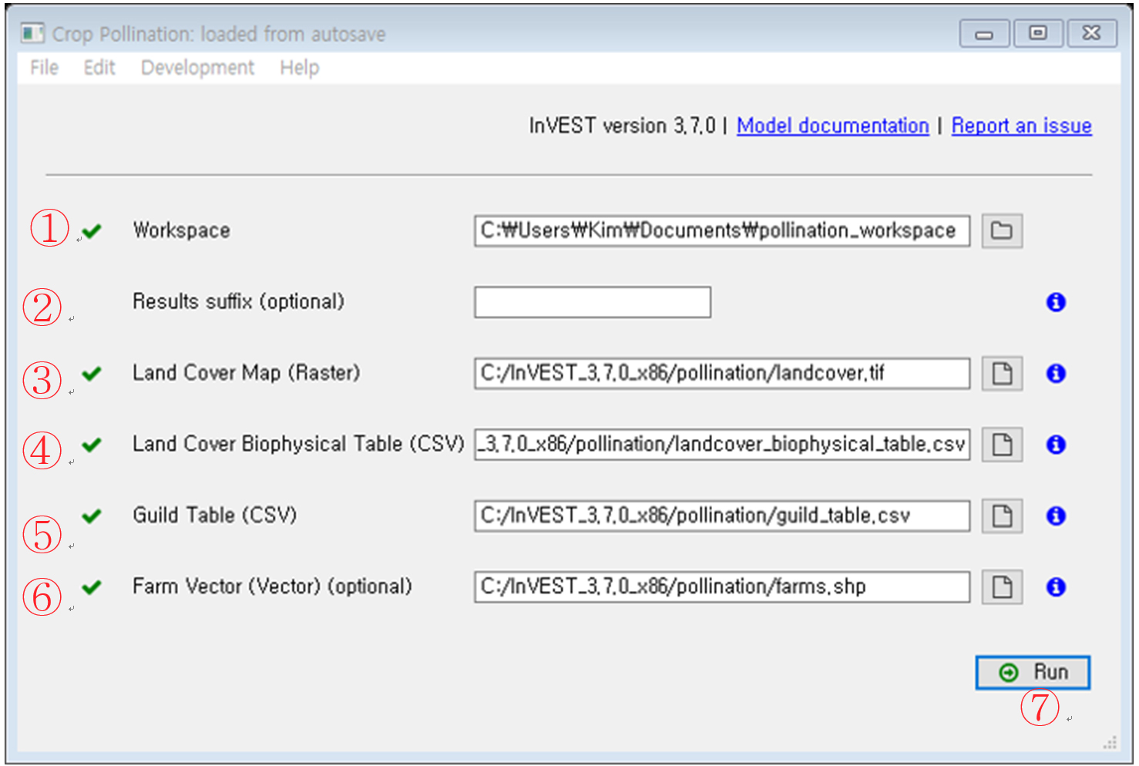
(3) pOllination
INVEST 수분모델은 꿀벌 비행 범위 내에서 둥지와 꽃 자원의 이용 가능성에 대한 추정치를 사용하여 경관의 각 영역에 꿀벌의 수분생산 풍족도(즉, 수분 공급도)를 구할 수 있게 유도함.(충매화의 생산정도를 간접적으로 유추가능)

Slide 15
(4) ndr
InVEST 영양염류 전달 모델의 목표는 유역과 그 운송에서 얻은 양분 원천을 하천에 매핑하는 역할을 함. 분석과정에서 생성 된 공간 정보는 자연 식물에 의한 영양소 보존 서비스를 평가하는 데 사용될 수 있음.

Slide 16
(4) ndr
InVEST 영양염류 전달 모델의 목표는 유역과 그 운송에서 얻은 양분 원천을 하천에 매핑하는 역할을 함. 분석과정에서 생성 된 공간 정보는 자연 식물에 의한 영양소 보존 서비스를 평가하는 데 사용될 수 있음.

Slide 17
(5) sdr
육지의 퇴적물 생성 및 배출을 하천지형에 매핑을 함. 이러한 정보는 집수에서 침전물 의 침전현상을 연구하는데 사용될 수 있음. 이는 저수지 관리 및 수질 개선에 특히 중요하며 둘 다 경제적으로 가치가 있을

